Slide 1
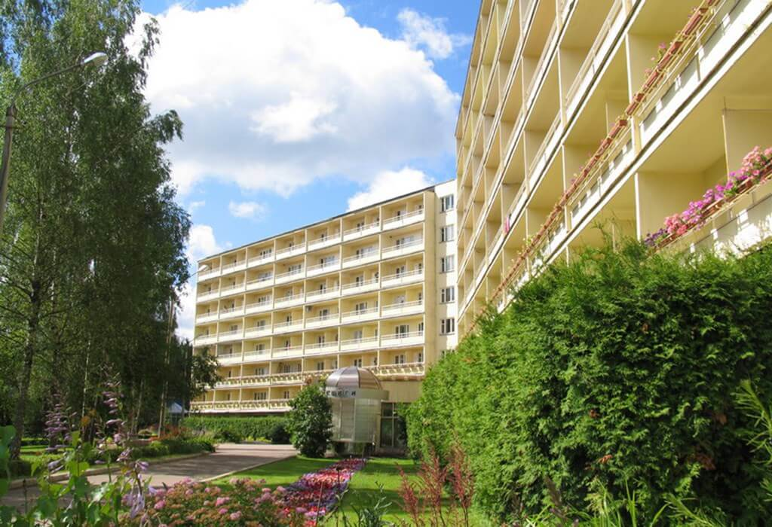
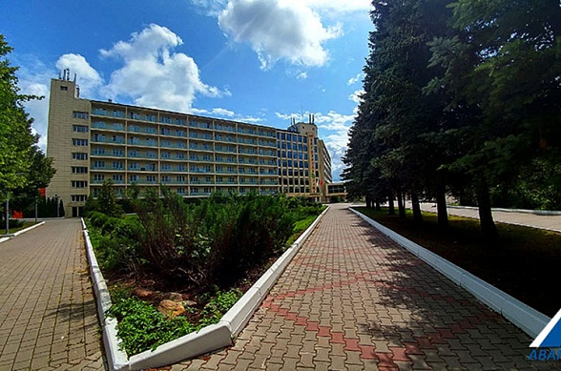
ALVAS TRAVEL

Slide 2
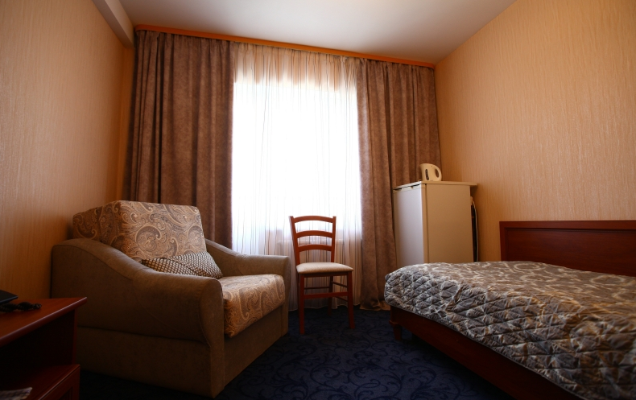
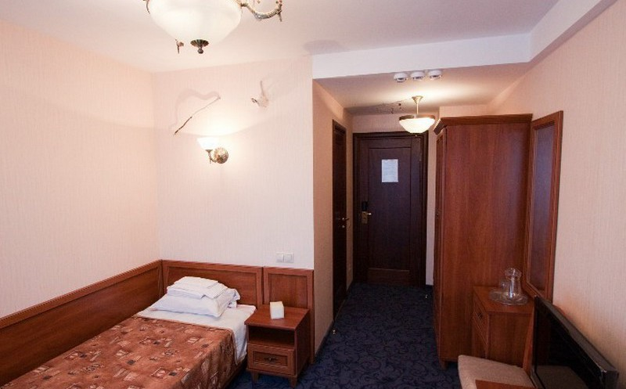
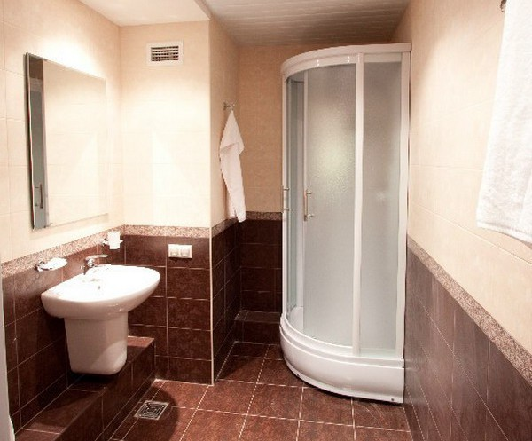
НОМЕРНОЙ ФОНД
Категория номера: одноместный Кол-во номеров: 52 Мебель в номере: односпальная кровать, кресло, прикроватные тумбочки Оборудование: система общего кондиционирования, телевизор ЖК, мини-холодильник, телефон, электрочайник, набор посуды Санузел оборудован душем В номере – балкон

Slide 3
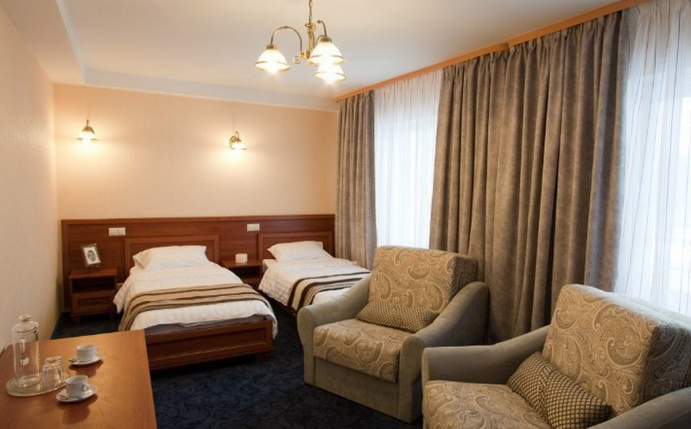
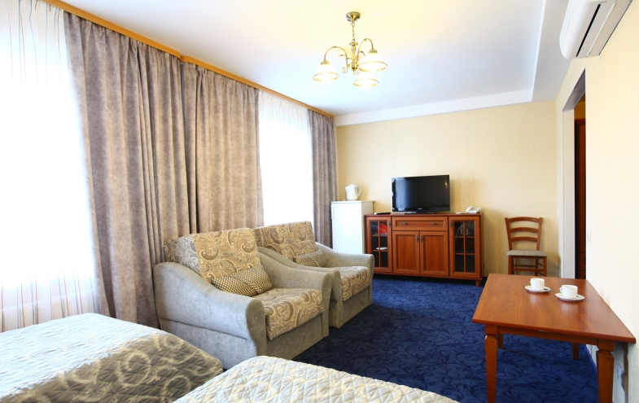
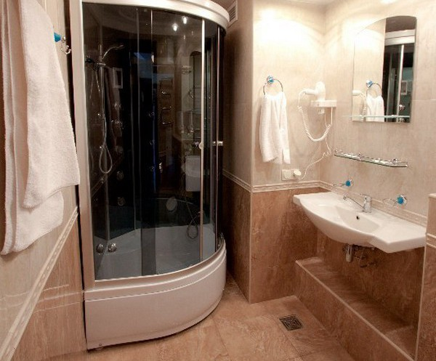
Категория номера: однокомнатный двухместный Кол-во номеров: 52 Мебель в номере: односпальная кровать, кресло, прикроватные тумбочки, сервант Оборудование: телевизор ЖК, мини-холодильник, телефон, электрочайник, набор посуды Санузел оборудован душем В номере – балкон Ежедневный сервис: уборка номера, смена постельного белья, смена полотенец Основных мест – 2, Доп. мест – 2 (кресло-кровать)

Slide 4
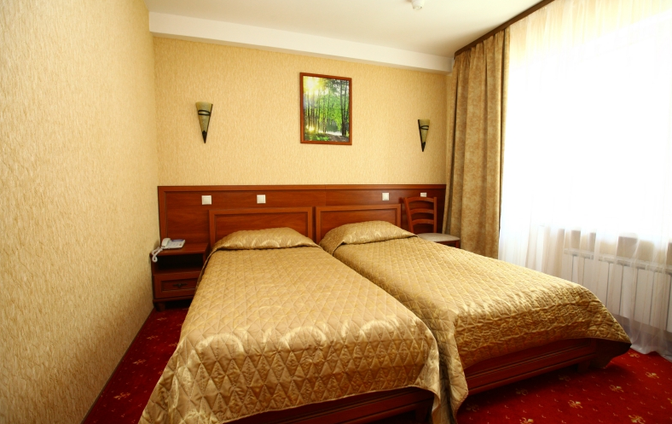
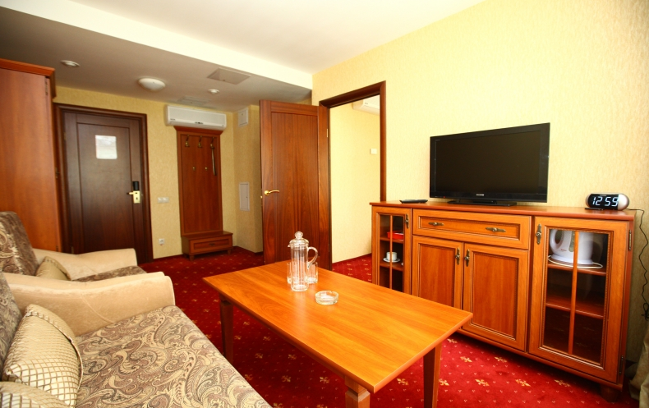
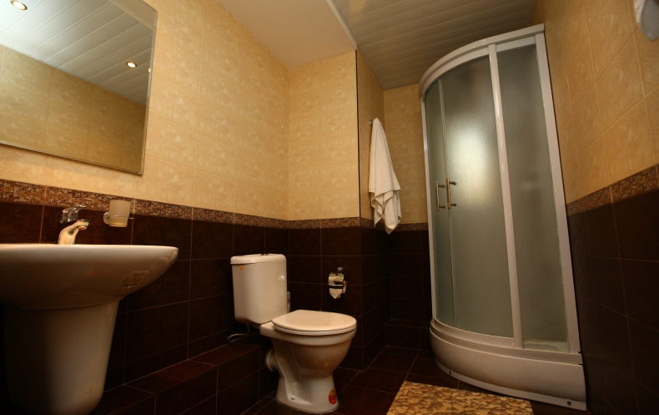
Категория номера: двухкомнатный двухместный Кол-во номеров: 83 Мебель в номере: 2 кровати, кресло, прикроватные тумбочки, сервант Оборудование: телевизор ЖК, мини-холодильник, телефон, электрочайник, набор посуды Санузел оборудован душем В номере – балкон Ежедневный сервис: уборка номера, смена постельного белья, смена полотенец Основных мест – 2, Доп. мест – 2 (кресло-кровать)

Slide 5
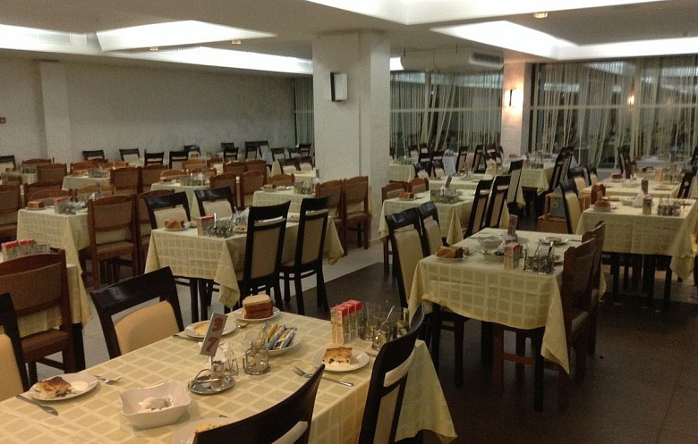
РЕСТОРАН
В пансионате предусмотрено трехразовое питание по разнообразному меню, которое включено в стоимость путевки. Каждого отдыхающего ожидает богатый рацион и качественные вкусные первые, вторые блюда, десерты и фрукты. Обслуживание отдыхающих производится в ресторане, официантами. Питание в пансионате организовано в двух обеденных залах просторного и светлого ресторана, вместимостью 600 мест. В санаторий принимаются маленькие дети, хотя диетическое питание здесь не предусмотрено. На завтрак, обед и ужин все отдыхающие пансионата собираются в просторной столовой с сервированными по-домашнему столиками. Доброжелательные официанты, вкусные разнообразные блюда сделают прием пищи приятным и полезным.

Slide 6
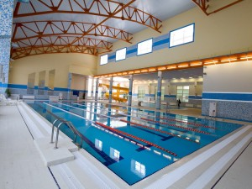
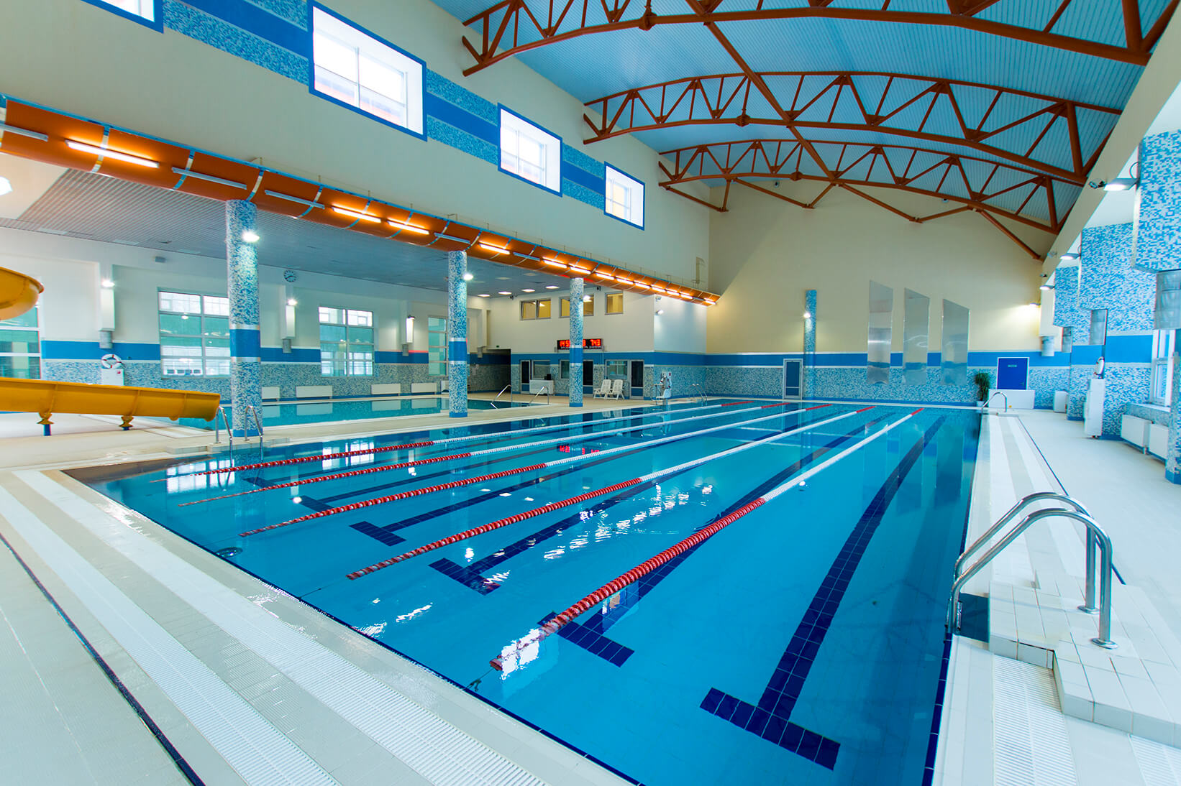
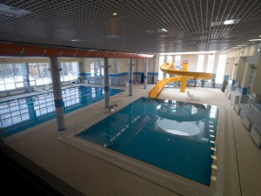
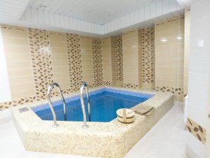
Спортивный комплекс и бассейн
Водно-оздоровительный комплекс, в котором расположены два бассейна — спортивный и оздоровительный, теннисные корты — для большого и настольного тенниса, массажные кабинеты, сауна и солярий. В спортивно-оздоровительном комплексе также есть: Финская сауна, Римская баня, Фитобочка

Slide 7
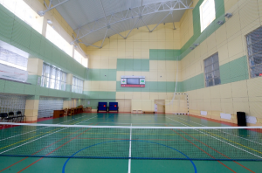
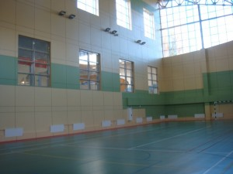
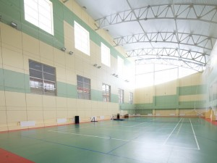
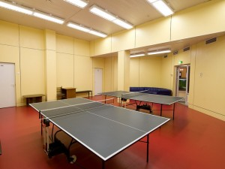
В спорткомплексе пансионата, в котором расположены два бассейна — спортивный и оздоровительный, спортивный зал, теннисные корты — для большого и настольного тенниса, массажные кабинеты, сауна и солярий. В одном из бассейнов устроены гейзеры и водная горка. Для людей с ограниченными возможностями для спуска в бассейн оборудовано специальное подъемное устройство. Архитекторы и строители сделали все возможное, чтобы посетителям пансионата было удобно и комфортно в любую погоду: комплекс сооружен в непосредственной близости со спальным корпусом и соединен с ним арочным стеклянным переходом на уровне 2 этажа.

Slide 8
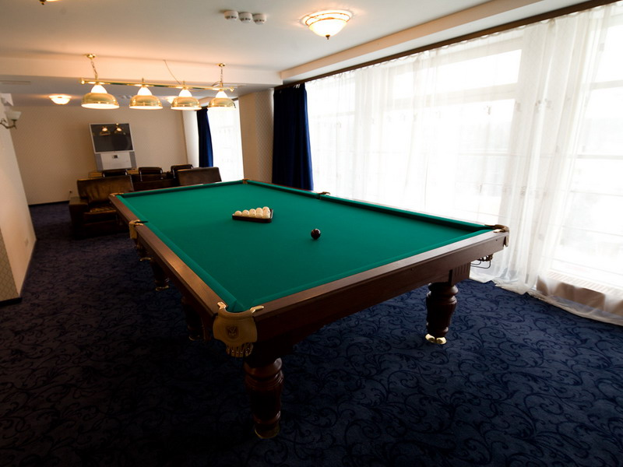
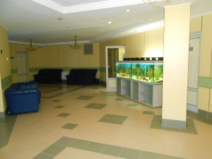
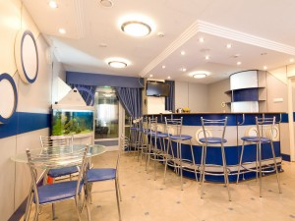
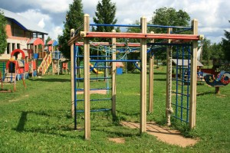

Slide 9
Телефоны Отдела бронирования: +7(929) 989-31-24 – Алексей +7(985) 466-38-00 – Василий +7(903) 761-00-12 – Василий

